Slide 1
Художественные средства создания архитектурного образа. Архитектурный ансамбль Санкт-Петербурга.

Slide 2
Архитектурный образ.
Для создания архитектурного образа характерно:
Ясность
Выразительность
Пластичность
Чёткость архитектурной идеи

Slide 3
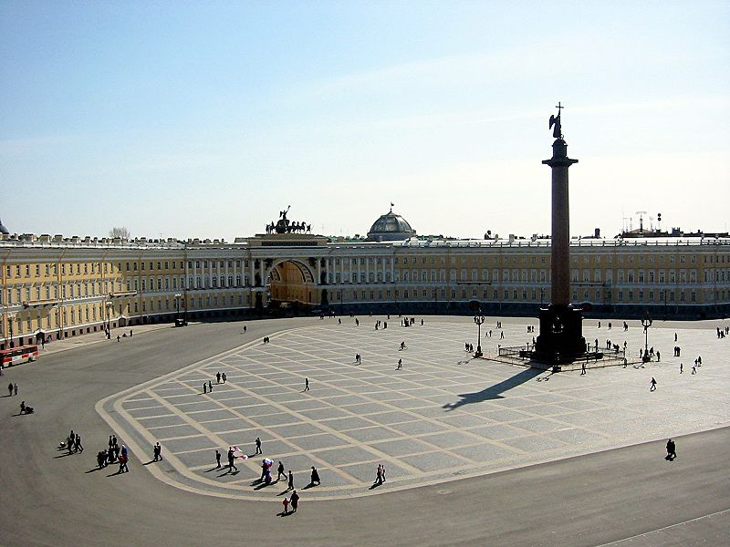
Архитектурный ансамбль Дворцовой площади.

Slide 4
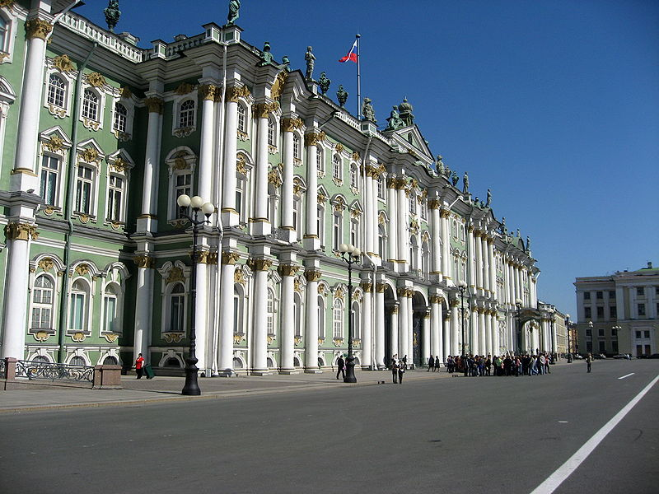
Зимний дворец.

Slide 5
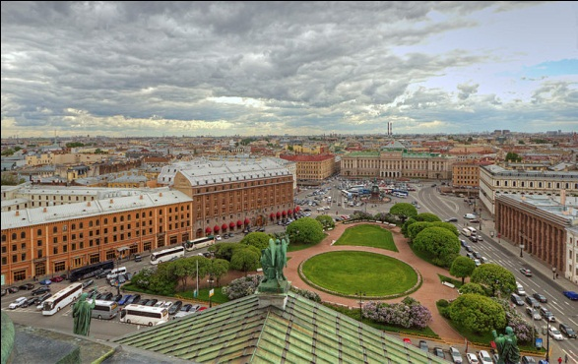
Архитектурный ансамбль Исаакиевской площади.

Slide 6
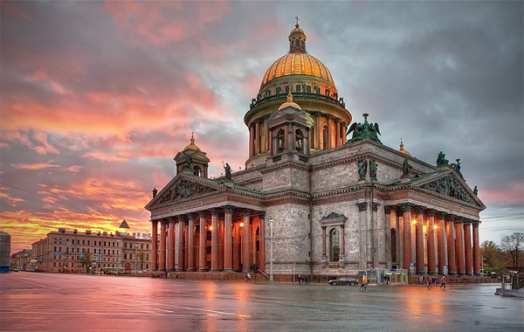

Slide 7
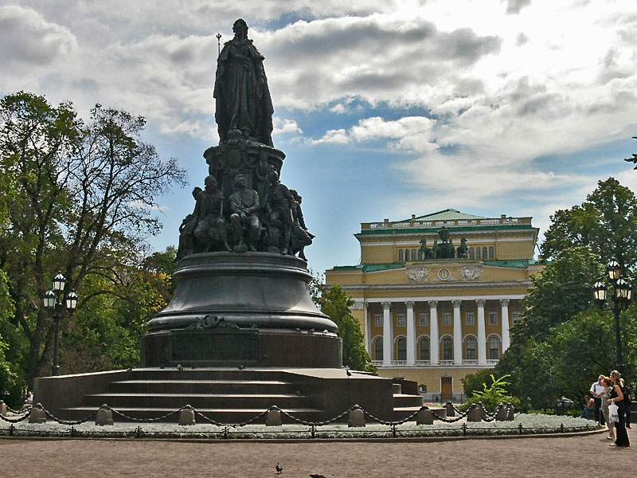
Архитектурный ансамбль площади Островского.

Slide 8
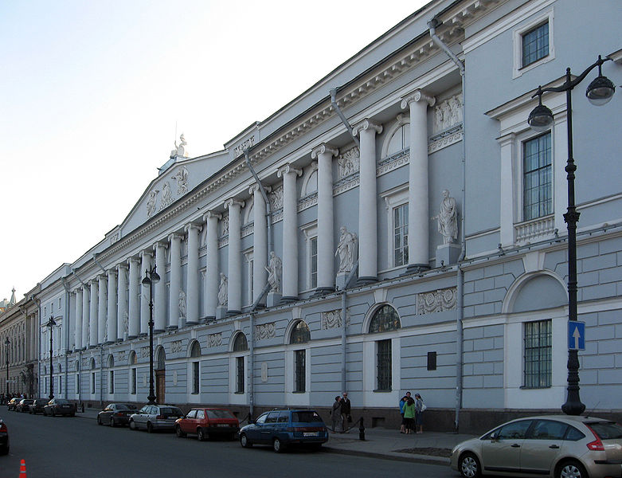
Публичная библиотека.

Slide 9
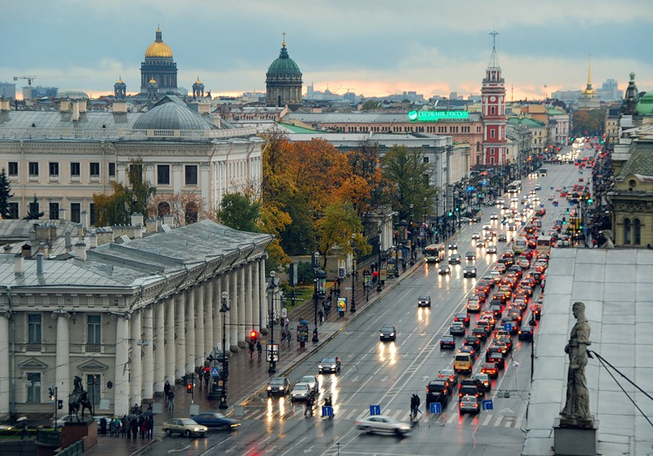
Невский проспект.

Slide 10
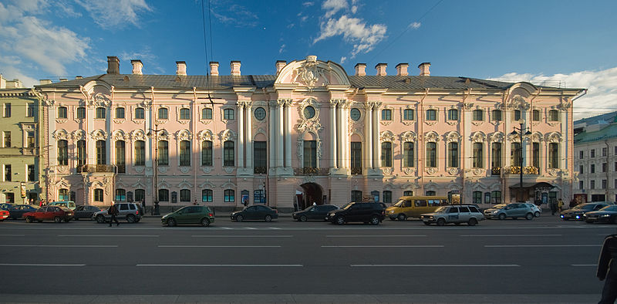
Строгановский дворец.

Slide 11
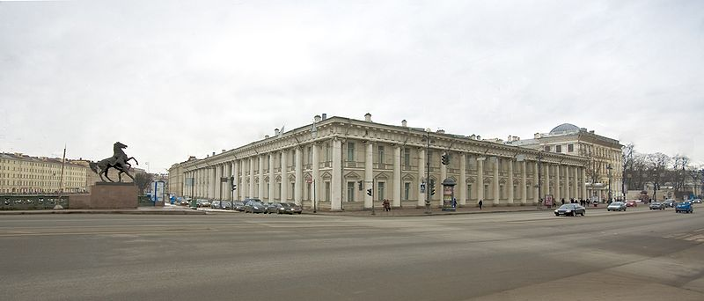
Аничков дворец.

Slide 12
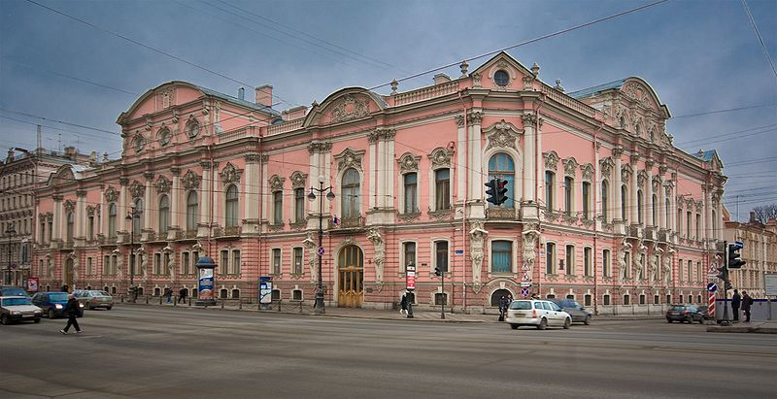
Дворец Белосельских-Белозерских.

Slide 13
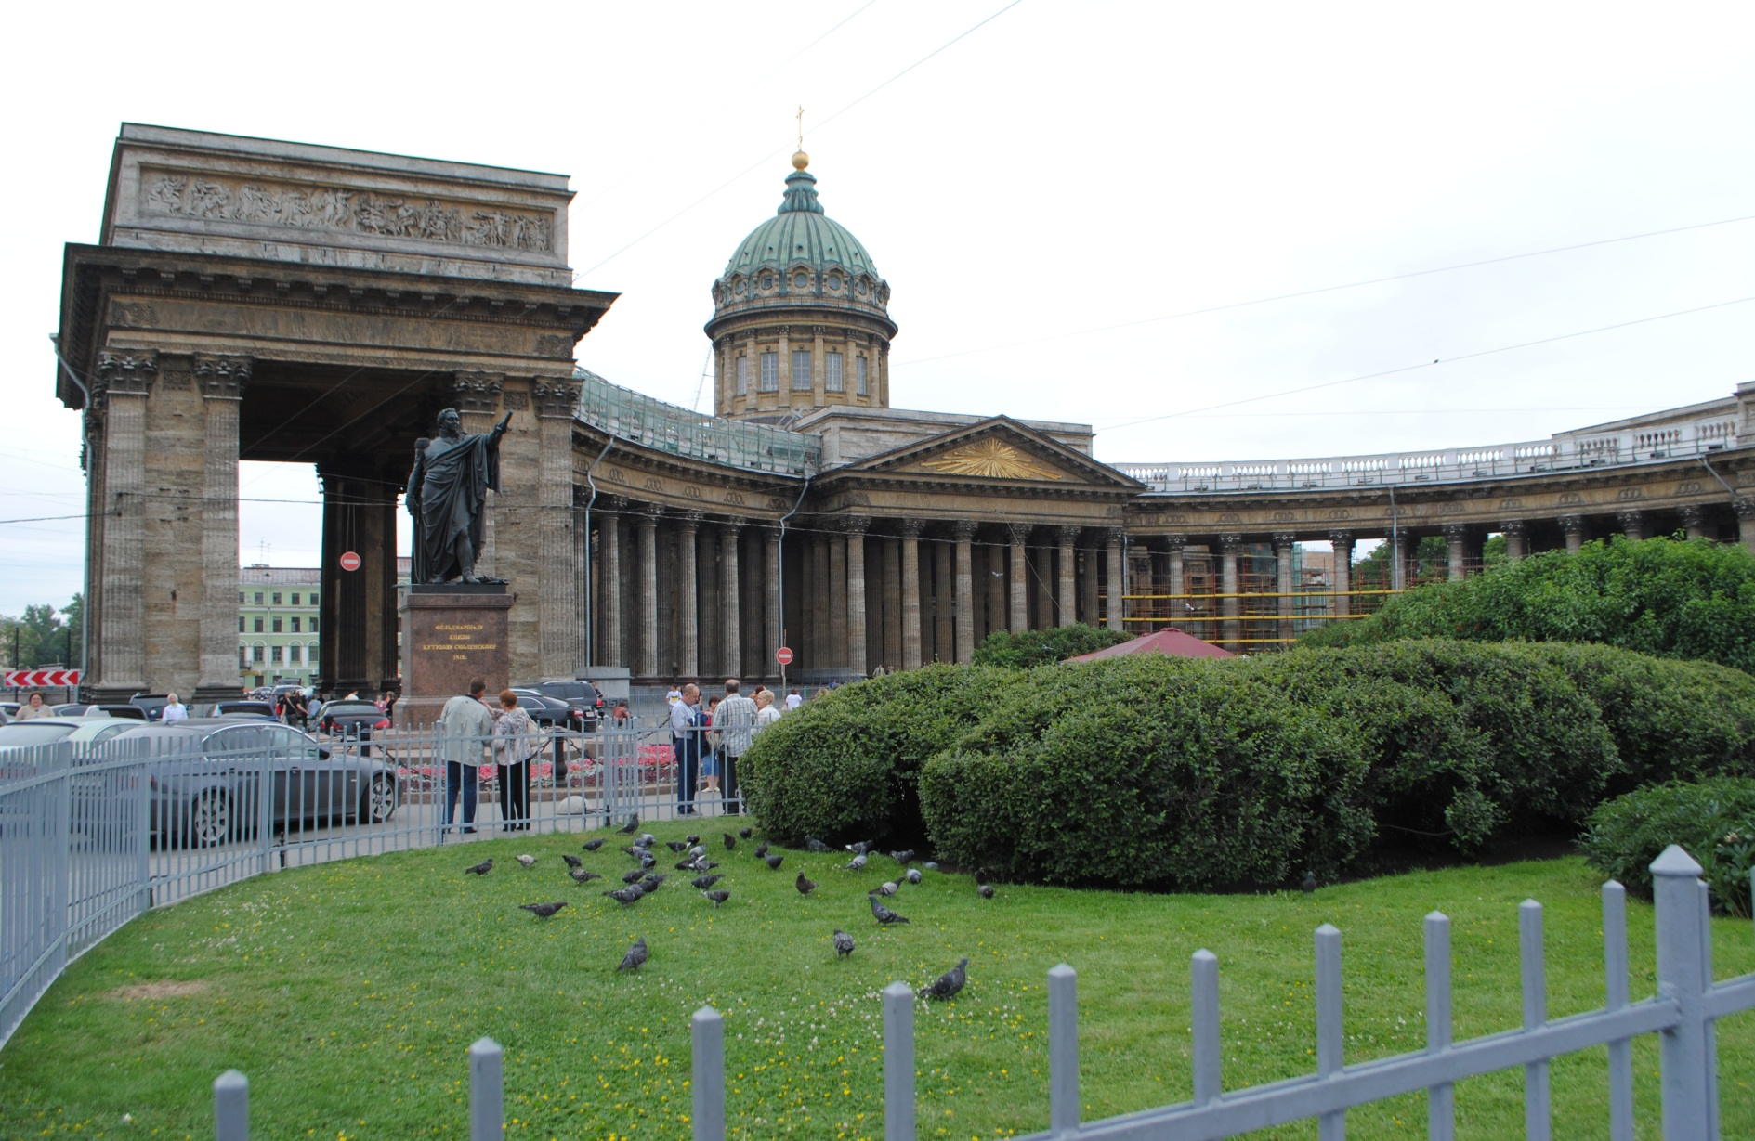
Казанский собор.

Slide 14
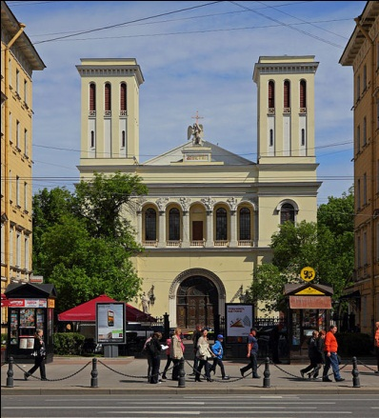
Лютеранская церковь Петра и Павла.

Slide 15
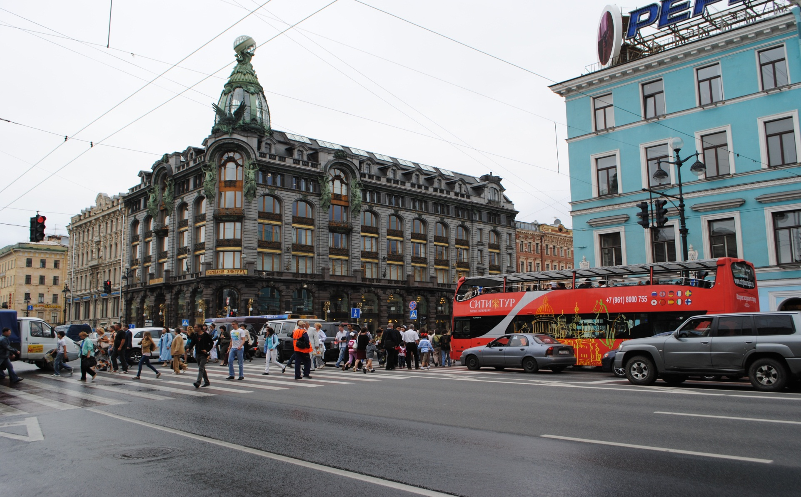
Дом книги.

Slide 16
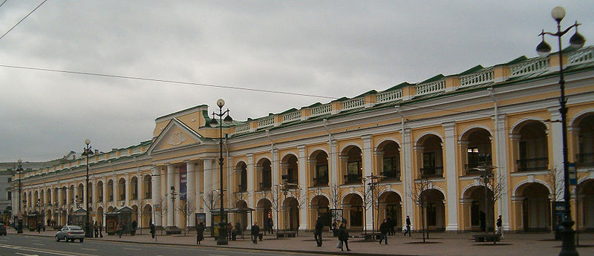
Гостиный двор.

